Slide 1
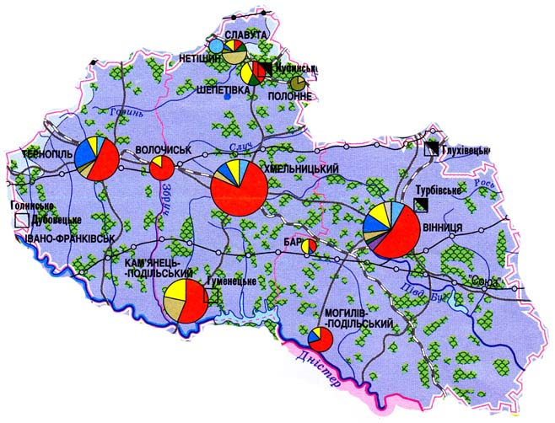
Подільський район
Фундаментом розвитку економіки цього району є багатогалузеве інтенсивне сільське господарство. У землеробстві основні площі зайнято під озимою пшеницею, кукурудзою, зернобобовими, цукровим буряком. Розвиваються картоплярство, овочівництво, садівництво, вирощують соняшник, тютюн, кормові культури.
У тваринництві переважає
молочно-м’ясне скотарство,
свинарство, птахівництво,
вівчарство, рибальство і
бджільництво.

Slide 2
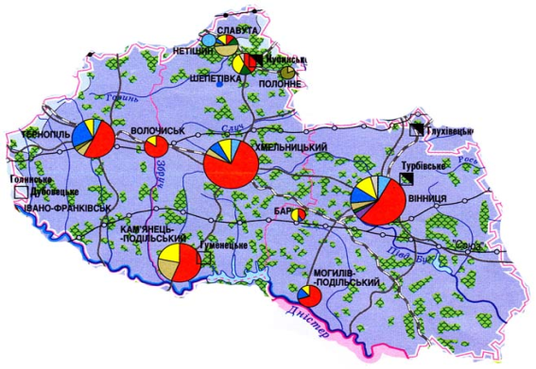
Харчова промисловість переробляє продукцію сільського господарства. Провідну роль відіграє цукрова промисловість. Найбільшими підприємствами є Кременецький, Городоцький, Кирнасівський цукрові заводи і Шепетівський цукрорафінадний. На відходах цукрової промисловості розвивається спиртова промисловість, яка, крім цього, використовує зерно і картоплю. Галузь також виробляє вітаміни і кормові дріжджі.

Slide 3
Підприємства м’ясної промисловості розміщаються в обласних центрах, а також у Козятині, Кам’янці-Подільському, Шепетівці, Барі. Маслосироробна промисловість розміщена досить рівномірно по сировинних зонах. Великим є Городоцький молочноконсервний завод. На своїй сировинній базі розвивається плодоовочева промисловість. Великі підприємства розміщені у Вінниці, Кам’янці-Подільському, Тульчині, Заліщиках.

